Slide 1
Tesi di Laurea
LOCALIZZAZIONE INDOOR BASATA SU BEACON BLUETOOTH A BASSA POTENZA ATTRAVERSO TECNICHE DI DEEP LEARNING
Relatore: Prof. GianLuigi Ferrari
Anno Accademico: 2019/2020
Candidato: Marco Pampaloni
24 Luglio 2020

Slide 2
Introduzione

Slide 3
Deep Learning

Slide 4
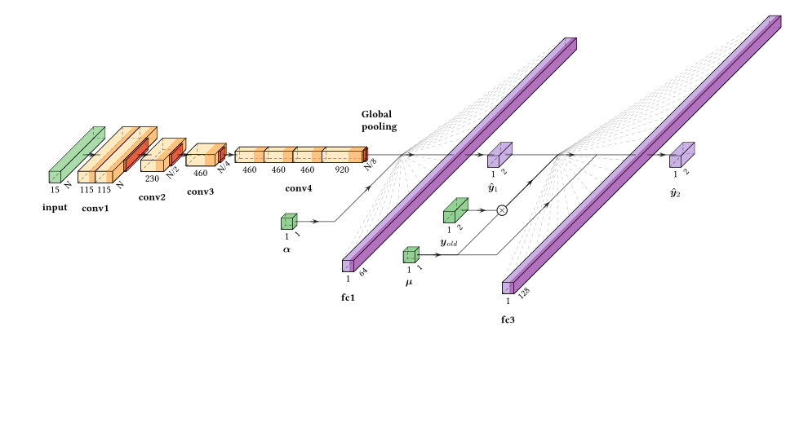
Architettura

Slide 5
Data Augmentation

Slide 6
Applicazione Mobile

Slide 7
Risultati Sperimentali

Slide 8
Conclusioni

Slide 9
Ringraziamenti

